Slide 1
在助教gg的要求下唐突取名为
TRICKNIGHTS的CG project展示
求计1801 曾一欣
2021.12.27

Slide 2
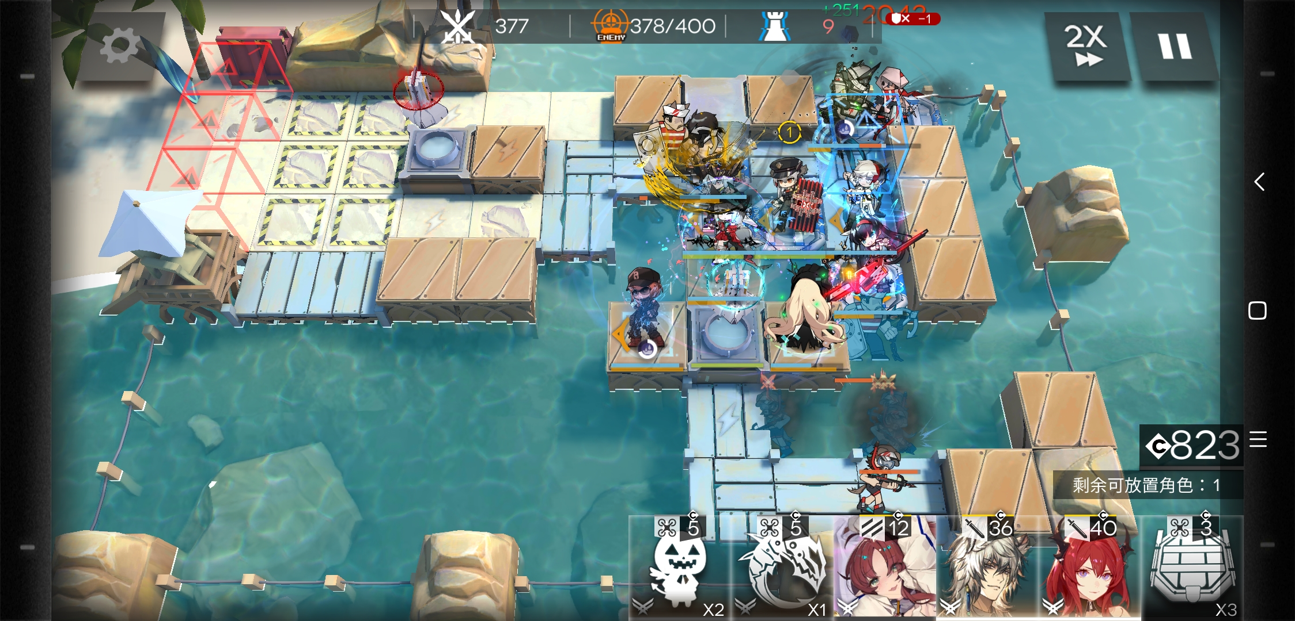
完成目标
的简化3D版
(机关棋谭：有人叫我？

Slide 3

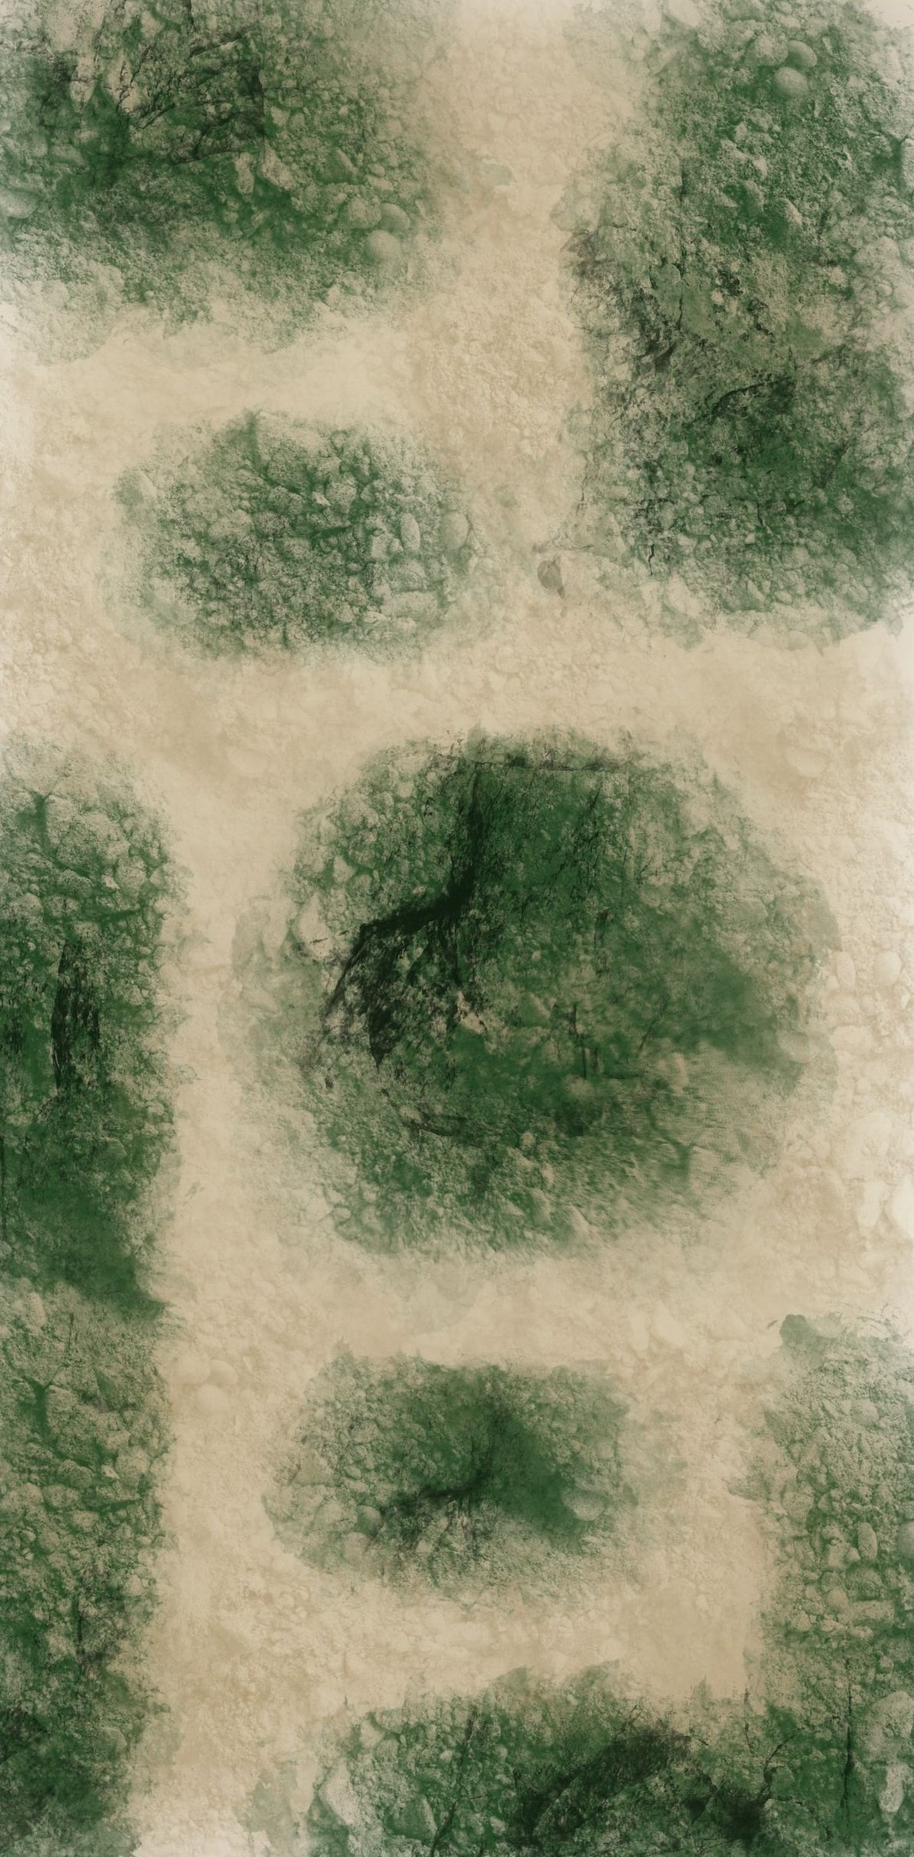
过程和细节
2.1 地形生成
y_map：每个像素的颜色深度表示对应坐标的y值，计算出三角形面的顶点坐标和法向量。
texture：再把贴图蒙上去。
(0,0)
(0,1)
……
(1,0)
……
(2,0)
……

Slide 4
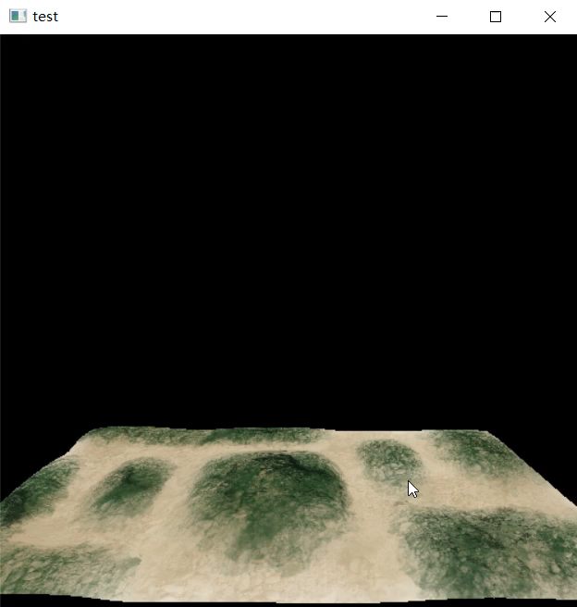

Slide 5
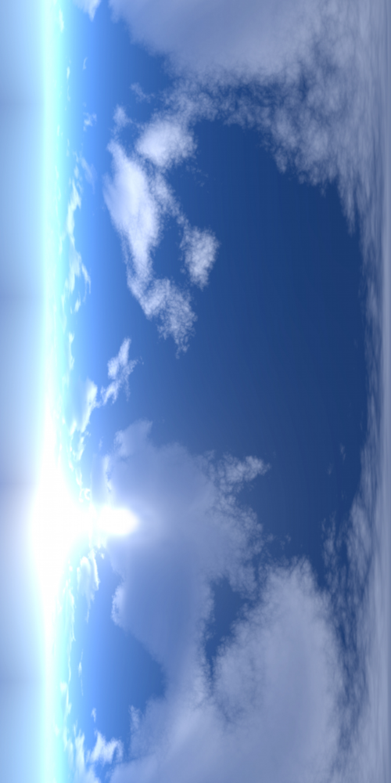
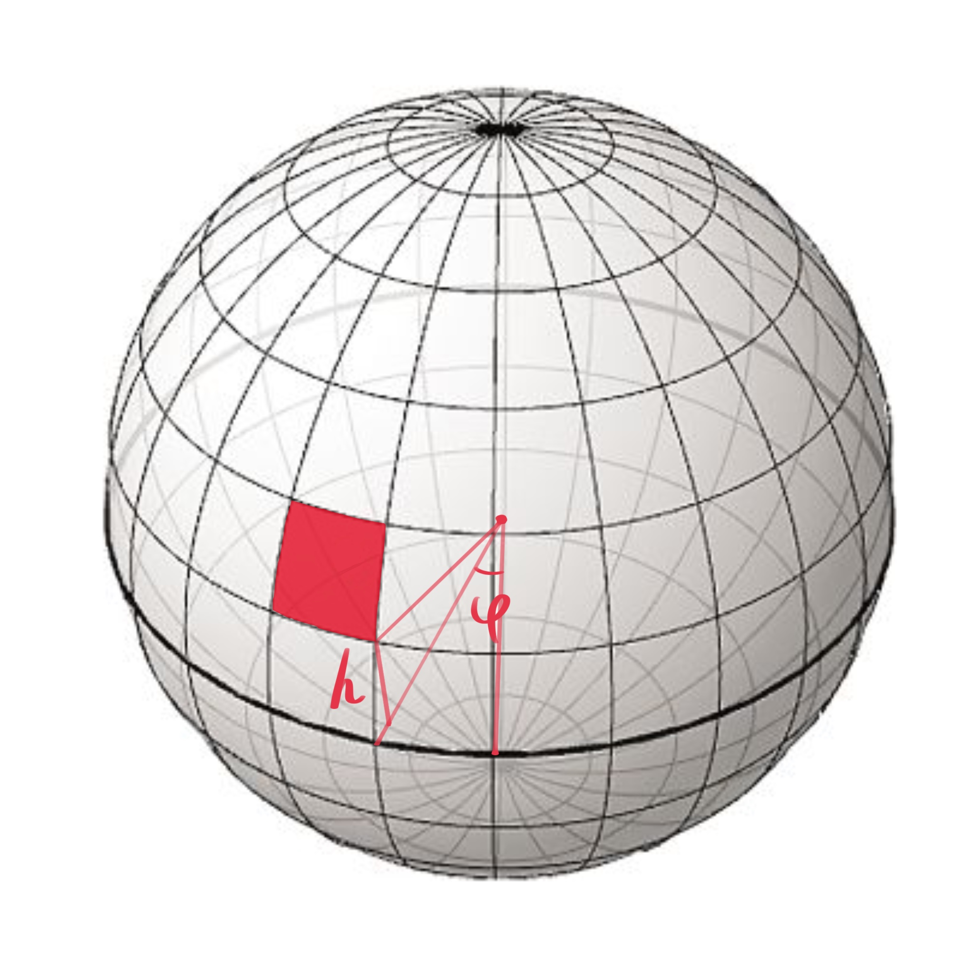
过程和细节
2.2 天空
采用了天空球（skydome）而不是天空盒。
for 角度：
for 高度：
计算梯形
->切成两个三角形
texture：再把贴图蒙上去。

Slide 6
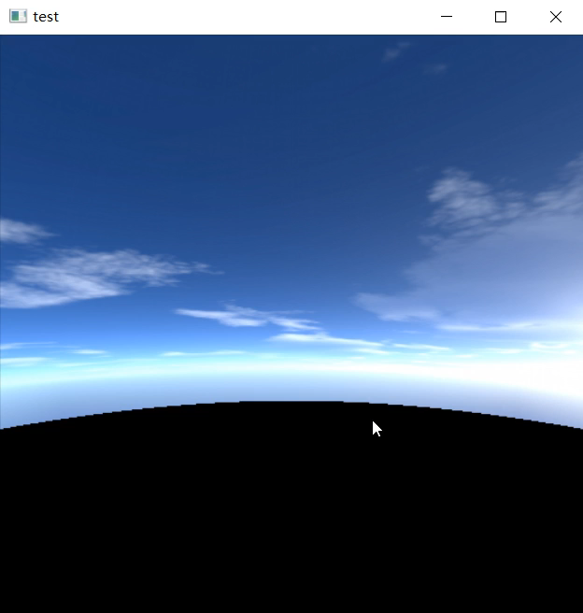

Slide 7
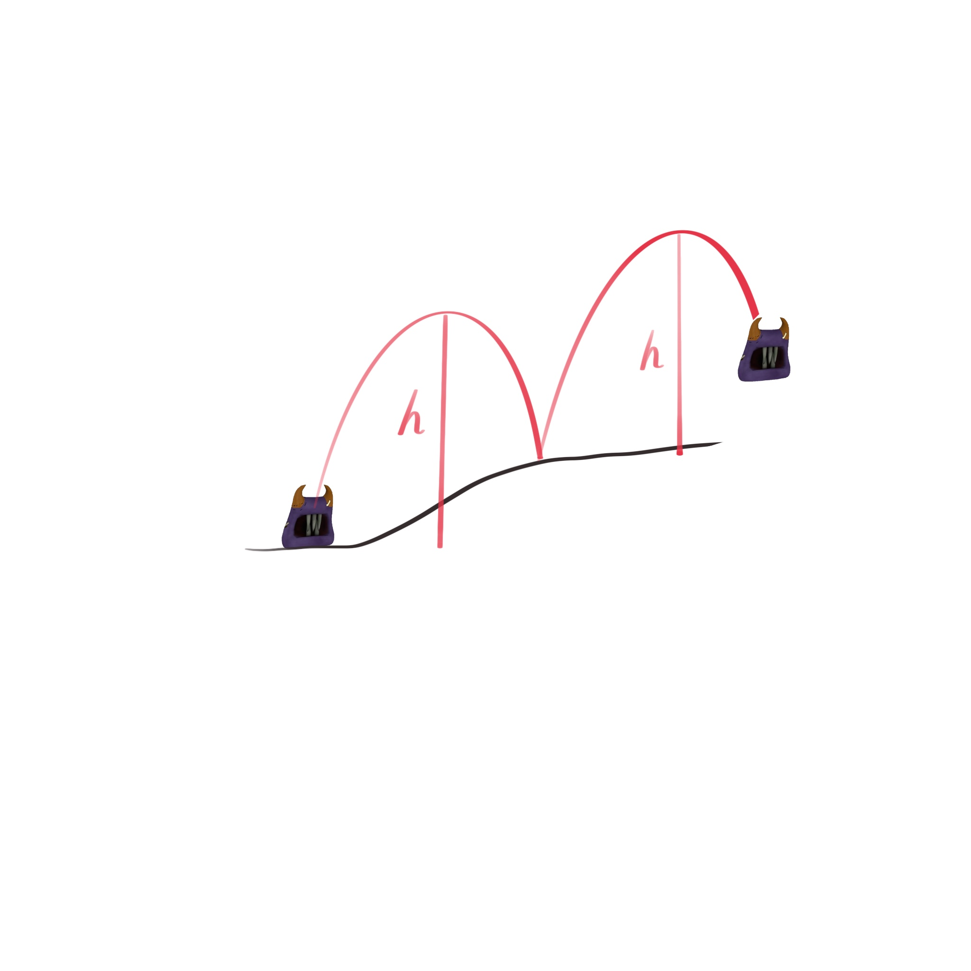
过程和细节
2.3 怪物的弹跳和碰撞
水平方向匀速运动，竖直方向自由落体，判断和地面的碰撞，碰撞后最高点不变。

Slide 8
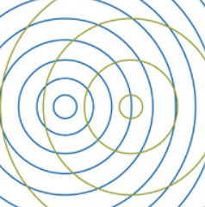
过程和细节
2.4 水面
由3x6=18个正弦波合成水面波纹，再绘制合适的贴图。

Slide 9
过程和细节
2.4 水面
由3x6=18个正弦波合成水面波纹，再绘制合适的贴图。

Slide 10
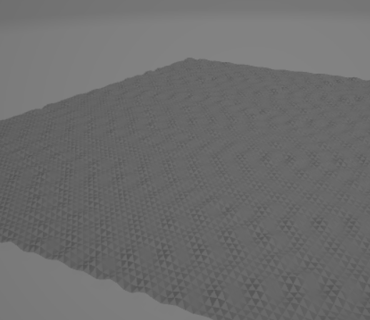
过程和细节
2.4 水面
由3x6=18个正弦波合成水面波纹，再绘制合适的贴图。

Slide 11
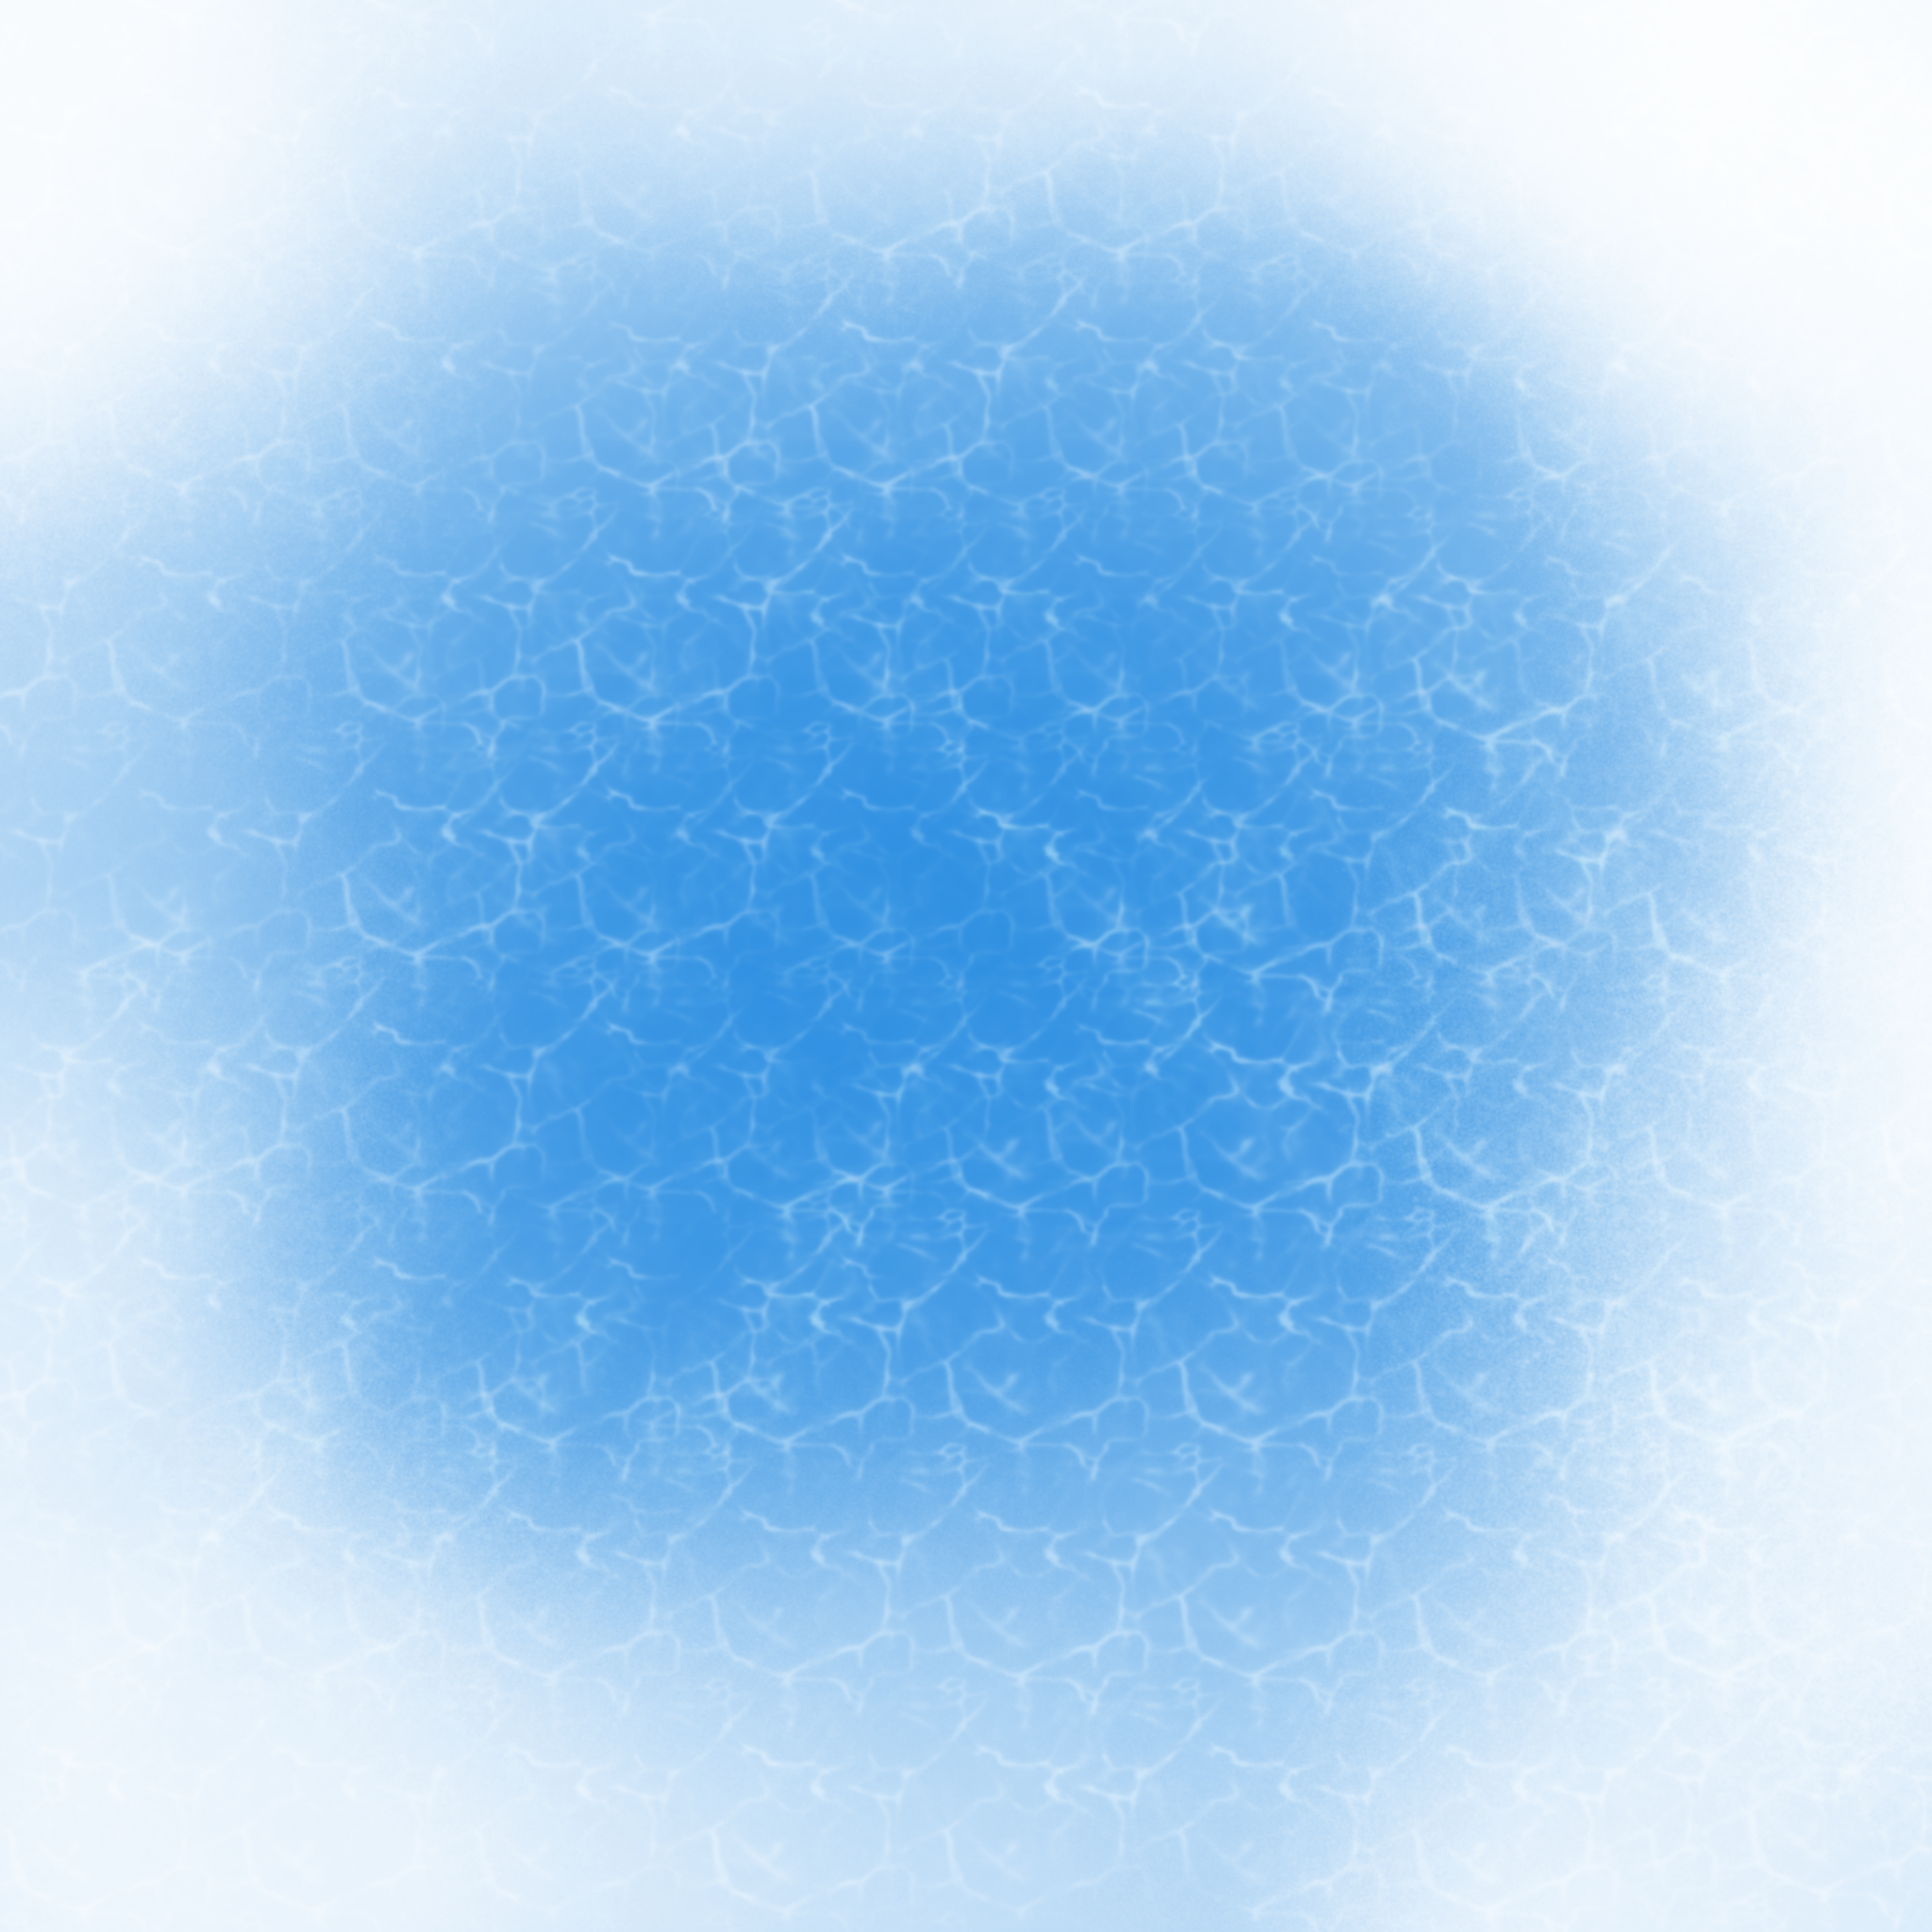
过程和细节
2.4 水面
由3x6=18个正弦波合成水面波纹，再绘制合适的贴图。

Slide 12
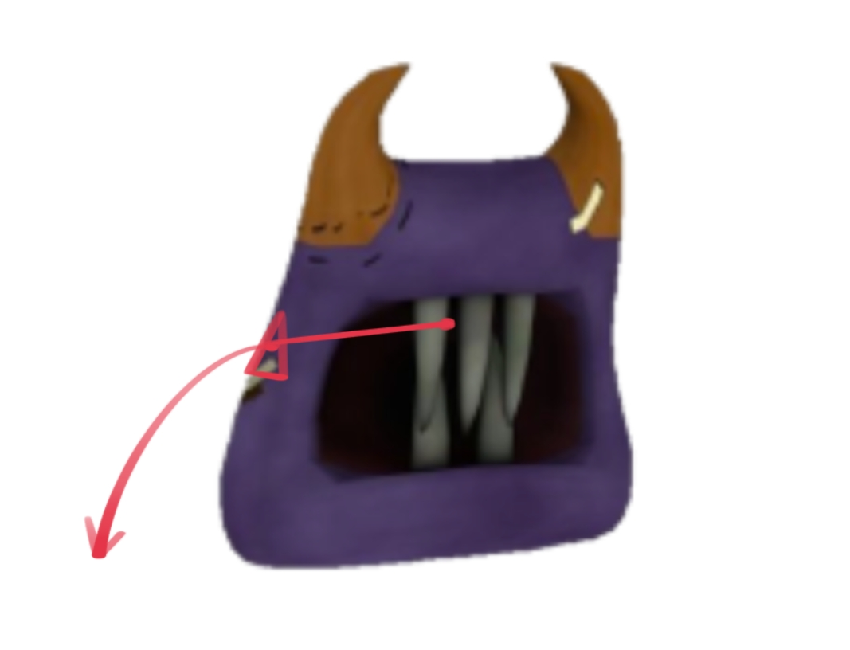
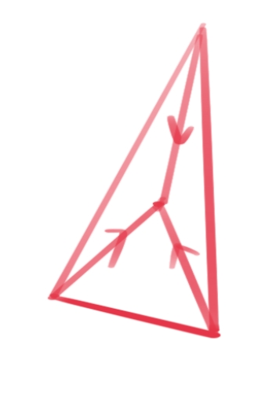
过程和细节
2.5 死亡效果
计算每个三角形中心点和整个object中心点连成的方向，作为水平加速度的方向；
竖直方向做自由落体运动；
三角形顶点向中心点匀速运动，整个三角形随时间缩小。

Slide 13
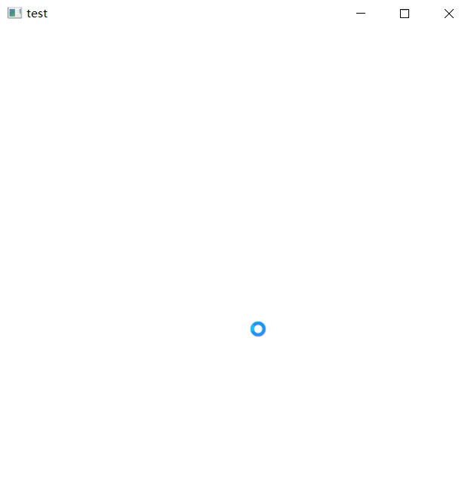
卡帧慢放测试效果

Slide 14
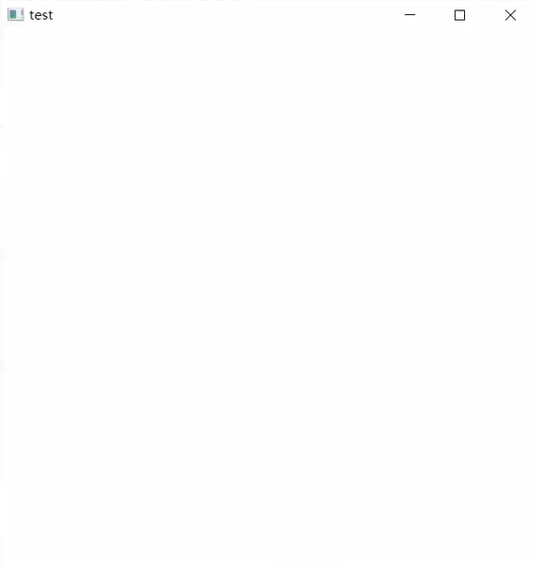
demo

Slide 15
THANKS

